Slide 1

http://capturemjpeg.lilik.it
Alessio Caiazza
ac@alessiocaiazza.info
Cosimo Cecchi
cosimoc@gnome.org

Slide 2
CaptureMJPEG e` una libreria per Processing che consente di gestire gli stream motion-jpeg come input video.

Slide 3
La libreria e` in grado di acquisire stream tramite i protocolli HTTP/HTTPS e dispone di alcune classi di aiuto per la generazione di URL per le videocamere di rete AXIS e Sony.

Slide 4
Obbiettivi del progetto
Facilita` di uso
Facilita` di apprendimento
Gestione trasparente delle eccezioni
Rispetto delle convenzioni del resto della libreria core di Processing

Slide 5
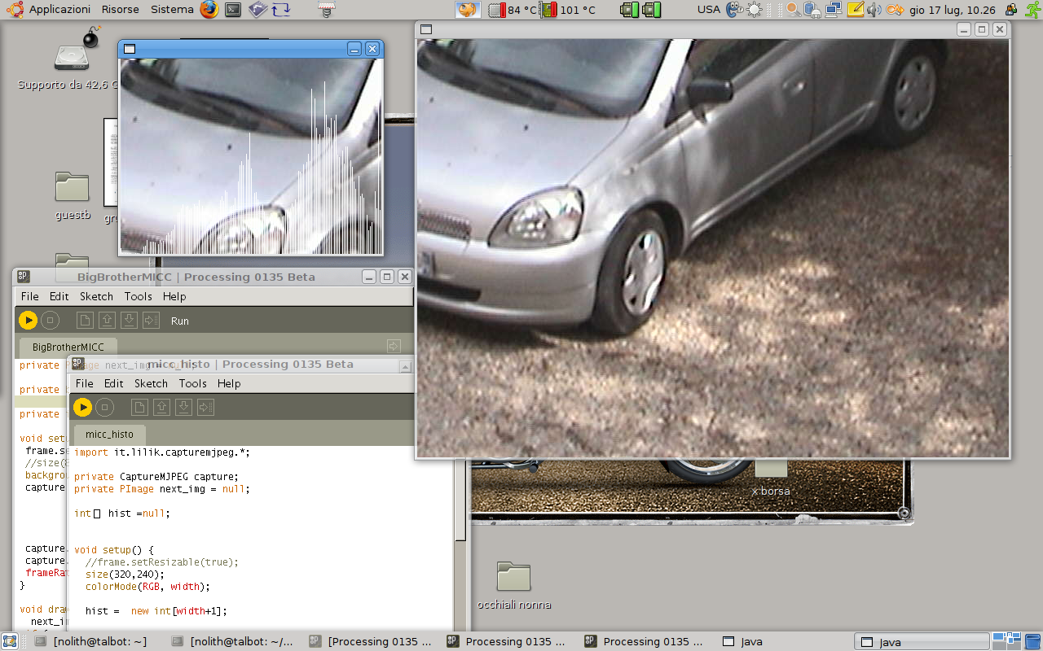
Funzionalita` base

Slide 6
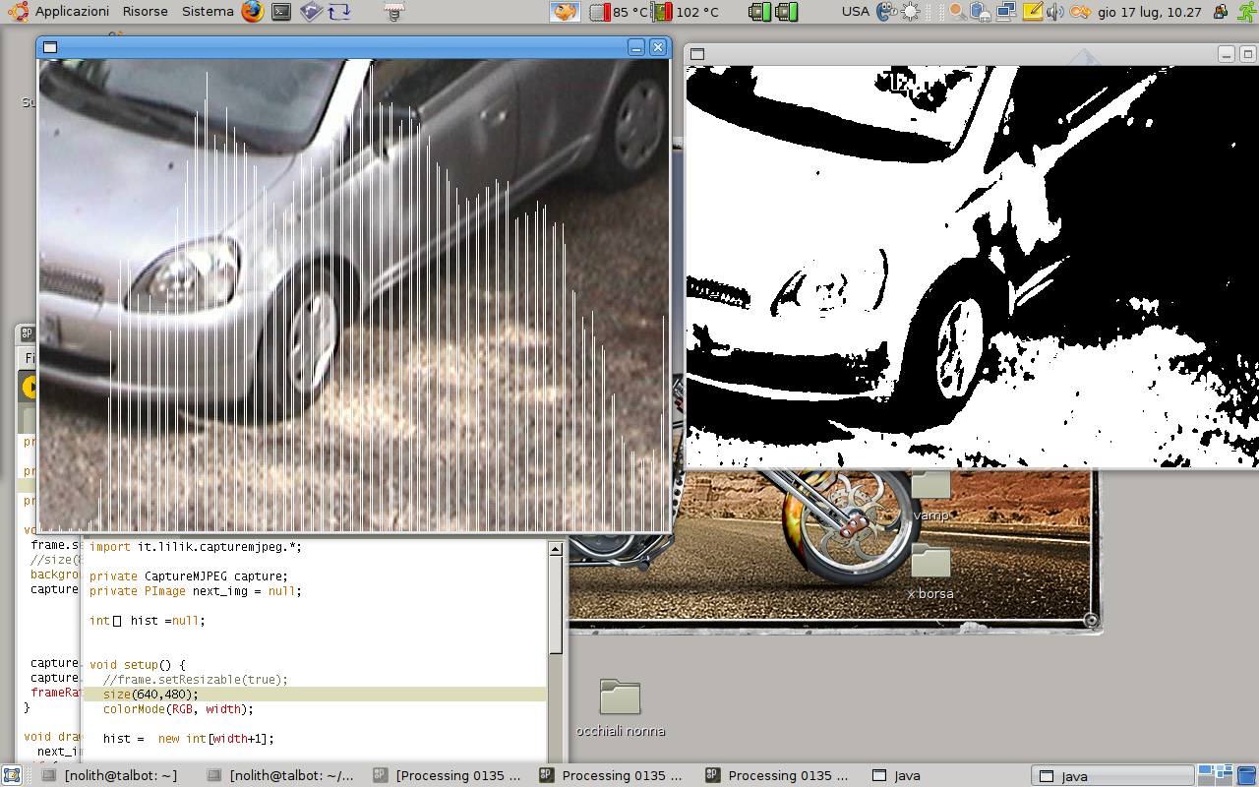
Elaborazioni dello stream

Slide 7
Features
Modalita` callback
Modalita` a buffer circolare
Estensibile ad altre marche di videocamere
Adaptive frame size
Gestione trasparente delle eccezioni

Slide 8
Gestione trasparente delle eccezioni
Le eccezioni sollevate all'interno del codice della libreria sono presentate all'utente in modo trasparente, attraverso la creazione dinamica di un'immagine contenente una descrizione dell'errore.

Slide 9
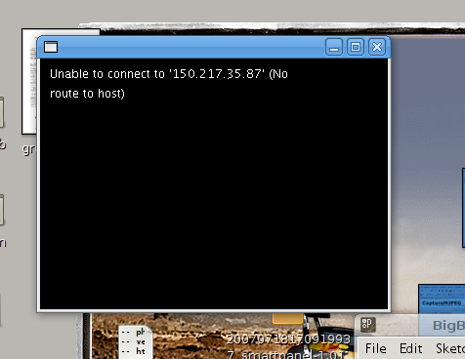
Gestione trasparente delle eccezioni

Slide 10
Strumenti utilizzati
Versioning distribuito
Programmazione task-focused
Sito web ricco di contenuti
Fattore umano
Mercurial (selenic.com/mercurial)
Mylyn (eclipse.org/mylyn)
Trac (trac.edgewall.org)
Pair Programming (en.wikipedia.org/wiki/Pair_programming)

Slide 11
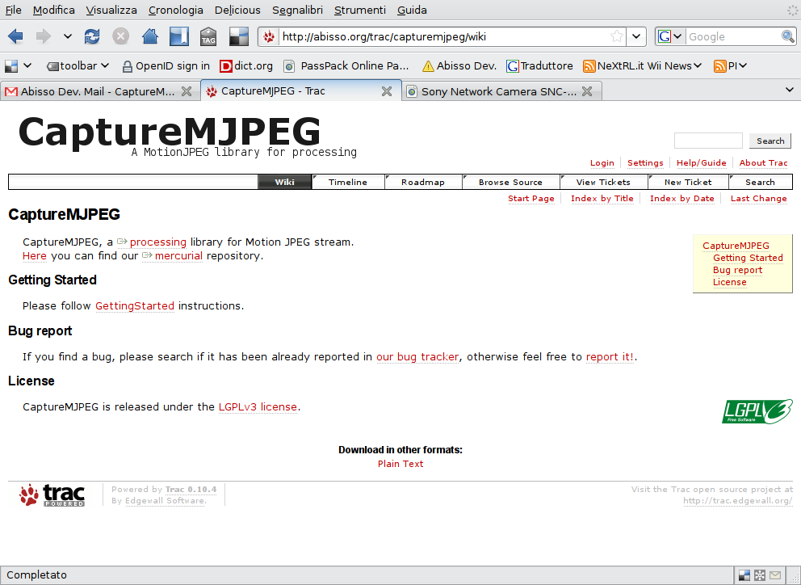
Strumenti utilizzati - Trac

Slide 12
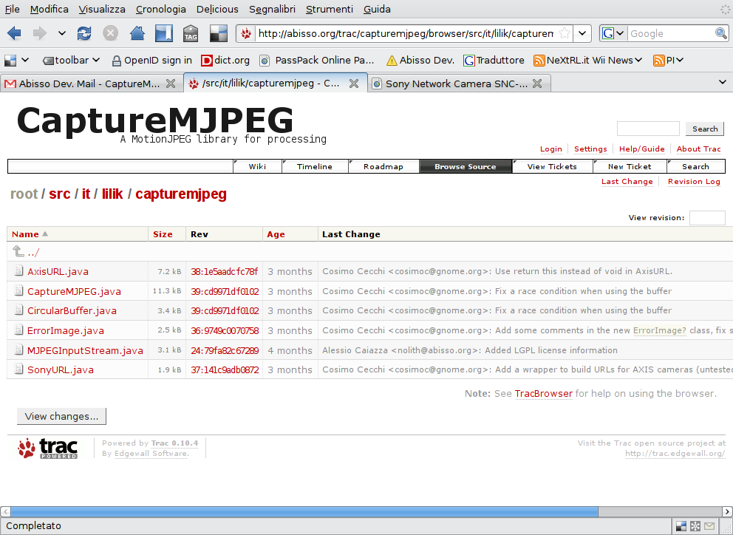
Strumenti utilizzati - Trac

Slide 13
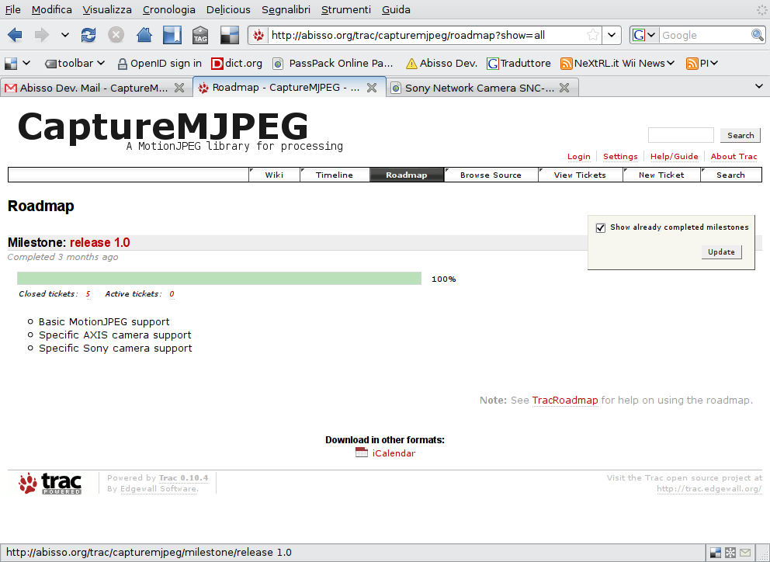
Strumenti utilizzati - Trac

Slide 14
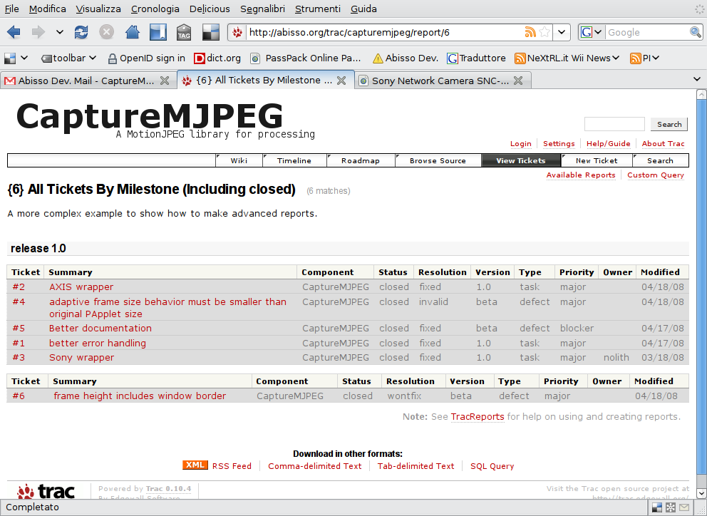
Strumenti utilizzati - Trac

Slide 15
Analisi delle prestazioni
Applicazione del filtro blur agli stream provenienti da CaptureMJPEG in remoto e da una videocamera USB in locale.
Processore | Intel Core Duo 2GHz
Memoria RAM | 1GB – 667 MHz
Sistema operativo | Mac OS X 10.4.11
processing | 0135 beta

Slide 16
import it.lilik.capturemjpeg.*;
private CaptureMJPEG capture;
private PImage img = null;
void setup() {
size(320,240);
background(0);
capture = new CaptureMJPEG(this,
new SonyURL("XXX.XXX.XXX.XXX")
.setFPS(20).getURL(),
"xxxxxxxxx",
"xxxxxxxxx");
capture.startCapture();
frameRate(5);
}
void draw() {
img = capture.getImage();
if (img != null) {
img.filter(GRAY);
image(img, 0, 0);
// Create an opaque image of the same
// size as the original
PImage edgeImg=new PImage(img.width/2, img.height);
edgeImg.copy(img, 0, 0, img.width/2, img.height,
0, 0, edgeImg.width, edgeImg.height);
edgeImg.filter(BLUR);
// Draw the new image
image(edgeImg, img.width/2, 0);
}
}
import processing.video.*;
// Variable for capture device
Capture img;
void setup() {
size(320, 240, P3D);
frameRate(5);
colorMode(RGB, 255, 255, 255, 100);
img = new Capture(this, width, height, 12);
background(0);
}
void draw() {
if (img.available()) {
img.read();
img.filter(GRAY);
image(img, 0, 0);
PImage edgeImg=new PImage(img.width/2, img.height);
edgeImg.copy(img, 0, 0, img.width/2, img.height,
0, 0, edgeImg.width, edgeImg.height);
edgeImg.filter(BLUR);
// Draw the new image
image(edgeImg, img.width/2, 0);
}
}
Filtro blur: CaptureMJPEG vs Capture

Slide 17
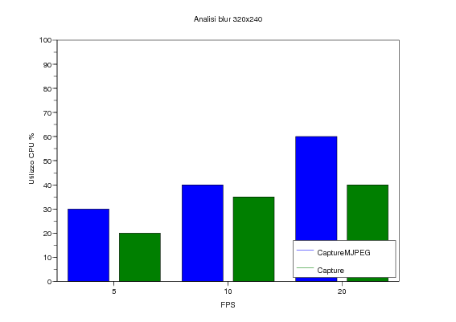
Analisi delle prestazioni

Slide 18
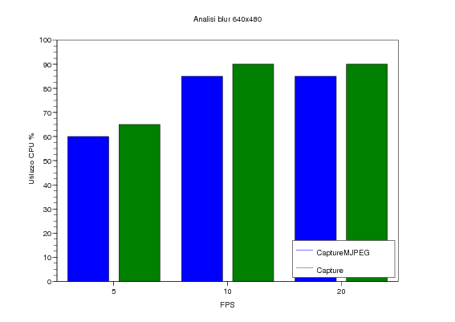
Analisi delle prestazioni

Slide 19
Analisi delle prestazioni
Utilizzo di memoria:
 | 320x240 | 640x480
CaptureMJPEG | 30MB | 50MB
Capture | 40MB | 60MB

Slide 20
Impressione qualitative
Monitoraggio
Visione delle immagini
Modalita` callback
Modalita` buffer
circolare
Elaborazione dello stream

Slide 21
Domande?
http://capturemjpeg.lilik.it
Alessio Caiazza
ac@alessiocaiazza.info
Cosimo Cecchi
cosimoc@gnome.org

